Slide 1
Доклад №2 по дисциплине большие данные
Михайлов н.ф., Дегтярева м.и. Группа 3376

Slide 2
Планируемые этапы анализа
Загрузка данных
Преобразование данных:
отделение столбца выходного значения (target)
Преобразование raw-данных в φ‑features
стандартизация признаков
Проверка баланса классов
Последовательный запуск логистической регрессии
измерение времени
от объема данных
Параллельный запуск логистической регрессии
измерение времени
от объема данных
от числа вычислителей
Построение графиков зависимости времени
Выводы

Slide 3
Инструменты
Инструменты
Хранение данных:
Yandex Cloud Object Storage
Среда исполнения:
Yandex DataSphere Jupyter Notebook
Алгоритм:
Логистическая регрессия с L1-регуляризацией (Sparse Logistic Regression)
Реализация: sklearn.linear_model.LogisticRegression Используемые библиотеки:
pathlib - работа с путями к файлам
numpy - числовые вычисления
csv - чтение датасета
matplotlib.pyplot – построение графиков
sklearn - логистическая регрессия, метрики, стандартизация
threadpoolctl - ограничение числа потоков

Slide 4
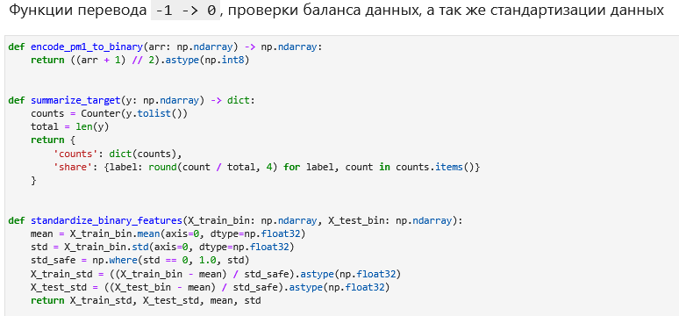
Преобразование данных
Приводим целевые классы {-1, 1} в {0, 1}, так как логистическая регрессия требует бинарной кодировки. Отделяем признаки от целевой переменной.
Выполняем стандартизацию признаков - для корректной работы L1-регуляризации, чтобы штраф накладывался равномерно на все признаки независимо от их масштаба.

Slide 5
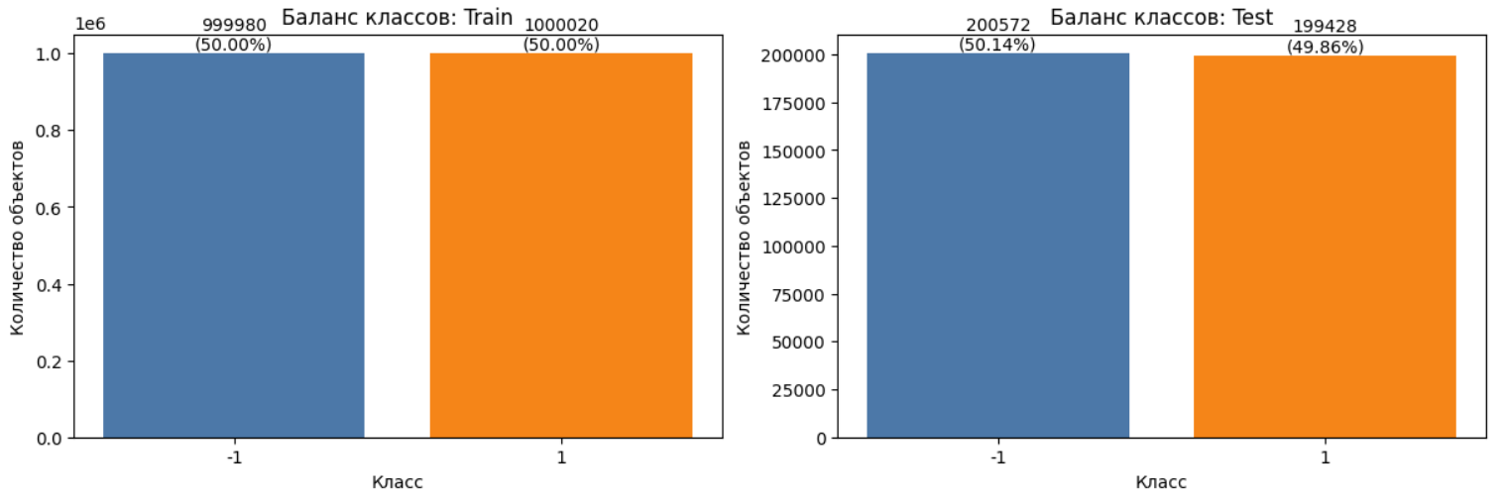
Результат преобразования
Результат преобразования
Классы сбалансированы
Признаки стандартизованы
Целевая переменная: 0 и 1
Визуализация баланса классов

Slide 6
Настройки физических и логических данных
Физические:
Формат: CSV без заголовка (или с заголовком)
Типы данных: int64
Пропуски: отсутствуют
Разерм 6-XOR_64bit: 2.4 млн строк × 65 столбцов
Размер 5-XOR_128bit: 6 млн строк × 129 столбцов
Логические:
Признаки 1..64 (или 1..128): входной вызов PUF – значения бит {0, 1}
Целевой признак: отклик PUF – интерпретированные значения {0, 1}

Slide 7
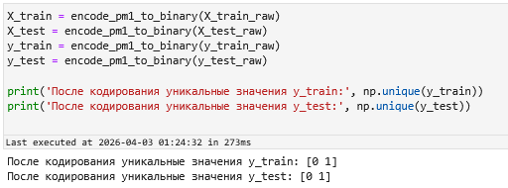
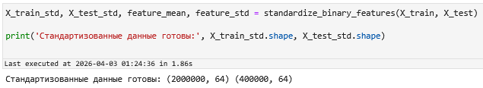
Настройки физических и логических данных
Демонстрация преобразований в коде

Slide 8


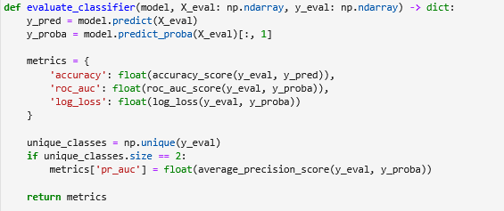
Настройки функций
функция управления ресурсами (для последовательного и параллельного запуска)
функция измерения времени
функция оценки качества

Slide 9


Настройки функций
Другие функции о которых хотим упомянуть:
логистическая регрессия
измерение времени предсказания

Slide 10
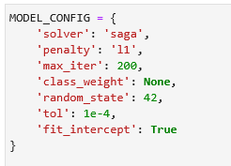
Настройки алгоритма
Для L1-логистической регрессии
За исключением параметра class_weight=None, так как классы сбалансированы, все параметры заданы с соответствии с первоначальным планом

Slide 11
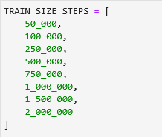
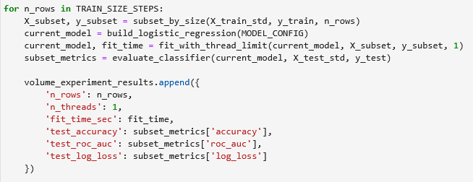
построение моделей: время построения в зависимости от объема данных
Последовательное выполнение (с одним ядром)
Рассмотрено на объемах данных:
Проведение эксперимента:

Slide 12
построение моделей: время построения в зависимости от объема данных
Результаты:
[{'n_rows': 50000,
'n_threads': 1,
'fit_time_sec': 2.368214807000186,
'test_accuracy': 0.4995675,
'test_roc_auc': 0.49995712798682407,
'test_log_loss': 0.7048181210599908},
{'n_rows': 100000,
'n_threads': 1,
'fit_time_sec': 6.255500375002157,
'test_accuracy': 0.5017425,
'test_roc_auc': 0.5020824563211598,
'test_log_loss': 0.6933148542581793},
{'n_rows': 250000,
'n_threads': 1,
'fit_time_sec': 17.426759009998932,
'test_accuracy': 0.5008375,
'test_roc_auc': 0.5003263508319193,
'test_log_loss': 0.6932845293569068},
{'n_rows': 500000,
'n_threads': 1,
'fit_time_sec': 36.68921056799809,
'test_accuracy': 0.5002475,
'test_roc_auc': 0.5003459566672872,
'test_log_loss': 0.693206323627859},
{'n_rows': 750000,
'n_threads': 1,
'fit_time_sec': 55.77244208499906,
'test_accuracy': 0.5004275,
'test_roc_auc': 0.5000752739282106,
'test_log_loss': 0.6931933409245632},
{'n_rows': 1000000,
'n_threads': 1,
'fit_time_sec': 78.73817998900267,
'test_accuracy': 0.5006425,
'test_roc_auc': 0.5004006796773995,
'test_log_loss': 0.693179000107528},
{'n_rows': 1500000,
'n_threads': 1,
'fit_time_sec': 118.57449172899942,
'test_accuracy': 0.5000325,
'test_roc_auc': 0.5003903944432704,
'test_log_loss': 0.693160535136088},
{'n_rows': 2000000,
'n_threads': 1,
'fit_time_sec': 157.67871501699847,
'test_accuracy': 0.500975,
'test_roc_auc': 0.501062276263995,
'test_log_loss': 0.6931530942854447}]

Slide 13
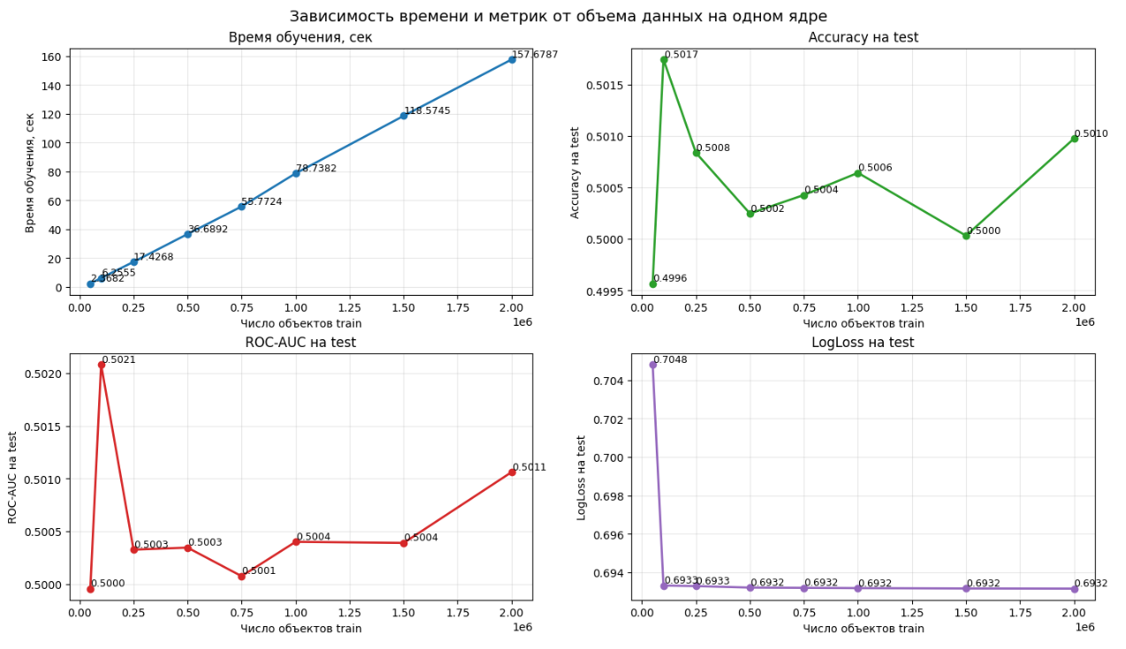
построение моделей: время построения в зависимости от объема данных
Графики зависимости времени от объема данных, для последовательного выполнения алгоритма

Slide 14
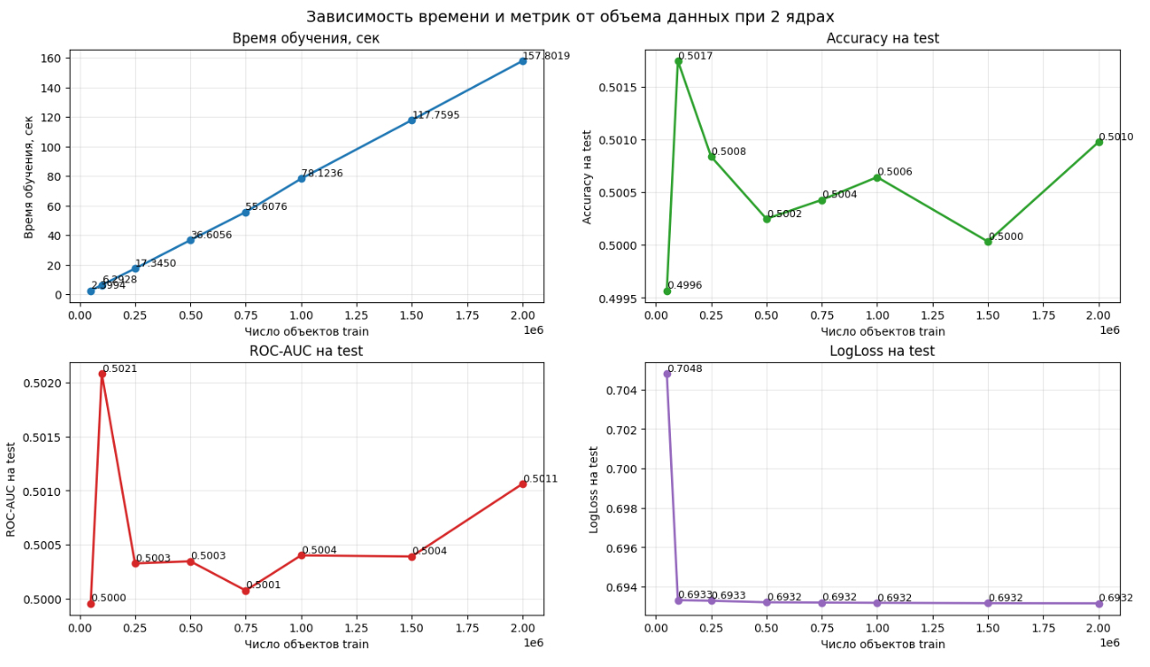
построение моделей: время построения в зависимости от объема данных
Графики зависимости времени от объема данных, для параллельного выполнения алгоритма (2 ядра)

Slide 15
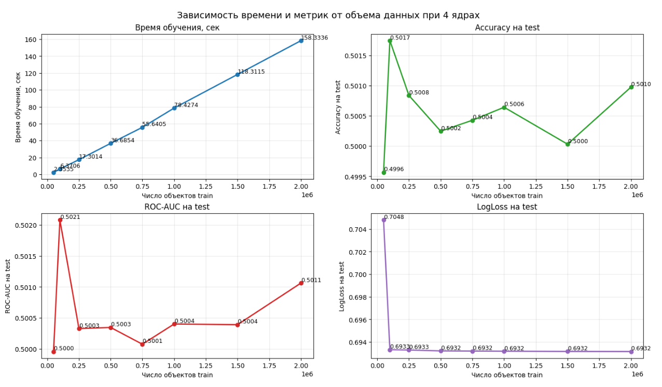
построение моделей: время построения в зависимости от объема данных
Графики зависимости времени от объема данных, для параллельного выполнения алгоритма (4 ядра)

Slide 16

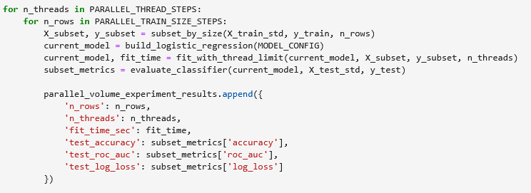
построение моделей: время в зависимости от числа вычислителей
Параллельное выполнение
Рассмотрено на 2 и 4 ядрах, а также объемах данных таких же как для последовательного вычисления
Проведение эксперимента:

Slide 17
построение моделей: время в зависимости от числа вычислителей
Результаты:
Показаны не все результаты, для наглядности
{'n_rows': 50000,
'n_threads': 2,
'fit_time_sec': 2.3994154159991012,
'test_accuracy': 0.4995675,
'test_roc_auc': 0.49995712798682407,
'test_log_loss': 0.7048181210599908},
{'n_rows': 500000,
'n_threads': 2,
'fit_time_sec': 36.605647313997906,
'test_accuracy': 0.5002475,
'test_roc_auc': 0.5003459566672872,
'test_log_loss': 0.693206323627859},
{'n_rows': 2000000,
'n_threads': 2,
'fit_time_sec': 157.80189233299825,
'test_accuracy': 0.500975,
'test_roc_auc': 0.501062276263995,
'test_log_loss': 0.6931530942854447}
{'n_rows': 50000,
'n_threads': 4,
'fit_time_sec': 2.3534906120003143,
'test_accuracy': 0.4995675,
'test_roc_auc': 0.49995712798682407,
'test_log_loss': 0.7048181210599908},
{'n_rows': 500000,
'n_threads': 4,
'fit_time_sec': 36.6854145469988,
'test_accuracy': 0.5002475,
'test_roc_auc': 0.5003459566672872,
'test_log_loss': 0.693206323627859},
{'n_rows': 2000000,
'n_threads': 4,
'fit_time_sec': 158.33364285000061,
'test_accuracy': 0.500975,
'test_roc_auc': 0.501062276263995,
'test_log_loss': 0.6931530942854447}

Slide 18
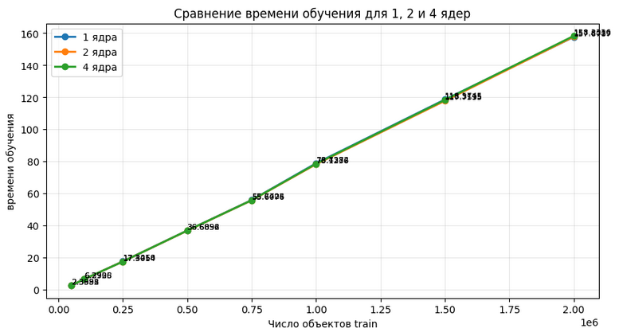
построение моделей: время в зависимости от числа вычислителей
Графики зависимости времени в зависимости от числа вычислителей, сравнение времени обучения последовательного и параллельного режимов
В идеале время уменьшается при увеличении числа вычислителей, а значения метрик остаются почти одинаковыми. На наших данных эти изменения незначительны либо отсутствуют, значит параллелизация не дает выигрыша по времени.

Slide 19
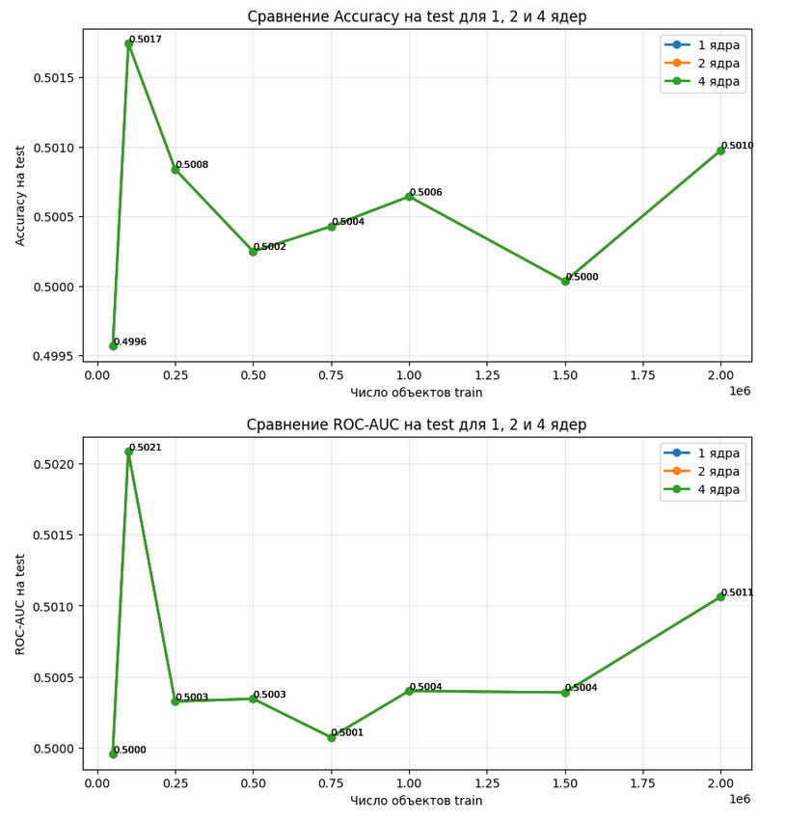
построение моделей: время в зависимости от числа вычислителей

Slide 20
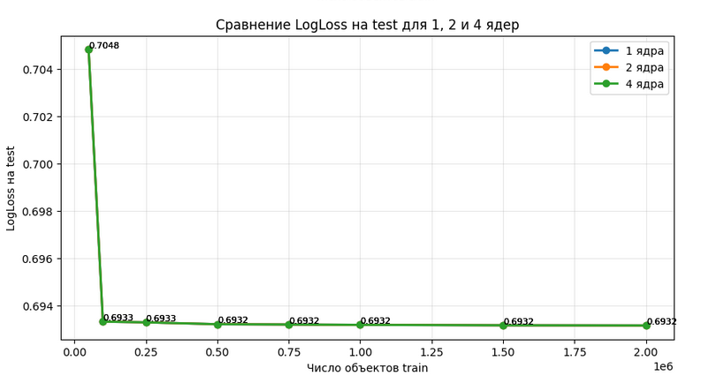
построение моделей: время в зависимости от числа вычислителей
Графики Accuracy, ROC-AUC, LogLoss и PR-AUC - описывают модель с разных сторон: точность ответов, разделимость классов, качество вероятностного прогноза и устойчивость при возможном дисбалансе.

Slide 21
Построенная модель. Оценка результатов
Качество модели (на тестовых данных):
Accuracy: ≈ 50%
ROC-AUC: ≈ 0.5
LogLoss: ≈ ln(2)
Сводка по времени: {'train_fit_time_sec': 144.6272493710021, 'train_predict_time_sec': 0.09768516199983424, 'test_predict_time_sec': 0.026358085000538267}
Метрики на train: {'accuracy': 0.5019285, 'roc_auc': 0.502780289550612, 'log_loss': 0.6931350141634673, 'pr_auc': 0.5027660014497104}
Метрики на test: {'accuracy': 0.500975, 'roc_auc': 0.501062276263995, 'log_loss': 0.6931530942854447, 'pr_auc': 0.49924432636217025}
Модель не способна предсказывать выход XOR Arbiter PUF. Это ожидаемо, так как XOR PUF специально спроектирован устойчивым к линейным атакам.
Анализ признаков для тестовых данных:
Всего признаков: 64
Ненулевых весов: 64
L1 регуляризация не обнулила ни один признак, это подтверждает что XOR-операция размывает зависимость между входными битами и выходом

Slide 22
Выводы по масштабированию
По объему данных:
время растет почти линейно с увеличением объема данных - алгоритм хорошо масштабируется на большие данные.
По числу вычислителей:
увеличение числа ядер не дает ускорения. Время практически одинаковое для 1, 2 и 4 ядер.
Причина:
в saga солвере накладные расходы на синхронизацию потоков превышают выгоду от параллелизации
Вывод:
Для данного алгоритма и объема датасета (2-6 млн строк) нет смысла использовать более 1 ядра — параллелизация не дает прироста производительности
Для 5-XOR_128bit (6 млн строк × 129 признаков) - аналогичное поведение, большее время обучения

Slide 23
Выводы
Общий вывод:
Проведенное исследование показало, что линейные модели (логистическая регрессия с L1-регуляризацией) не способны эффективно моделировать XOR Arbiter PUF.
Масштабируемость:
Алгоритм хорошо масштабируется по объему данных (линейный рост времени)
Однако параллелизация не дает выигрыша в производительности из-за последовательной природы solver='saga’
На практике:
Для моделирования XOR PUF требуются нелинейные методы (например, нейронные сети)
Текущий объем данных может быть недостаточным для выявления сложных XOR-зависимостей
При выборе вычислительных ресурсов достаточно использовать 1 ядро CPU для данного типа задач

Slide 24
Спасибо за внимание!

